Slide 1
Diagramas de UML 2.2
Grupo B
Verkehr Communication
Integrantes:
Alejandra Bartels
Silvia Calderon
Randall Chacón
Esteban Hernandez

Slide 2
Diagramas de UML 2.2
UML (Unified Modeling Language) :
Digramas para el modelado de distintos aspectos de un sistema.
Se basa en 13 casos.

Slide 3
Diagramas de UML 2.2
Los diagramas asignados al grupo B de trabajo son:
Diagramas de Casos de uso
Diagrama de Objetos
Diagrama de secuencia

Slide 4
Diagramas de Casos de Uso
El diagrama de casos de uso representa la forma en como un Cliente (Actor) opera con el sistema en desarrollo, además de la forma, el tipo y orden en como los elementos interactúan (operaciones o casos de uso).
Un diagrama de casos de uso consta de los siguientes elementos:
Actor.
Casos de Uso.
Relaciones de Uso, Herencia y Comunicación.

Slide 5


Diagramas de Casos de Uso
Actor: Es el que asume un rol que un usuario juega con respecto al sistema.
Casos de Uso: Es una operación específica que se realiza tras una orden de algún agente externo.

Slide 6


Diagramas de Casos de Uso
Relaciones de Uso, Herencia y Comunicación: Existen tres tipos:
Asociación: Invocación desde un actor o caso de uso a otra operación (caso de uso)
Dependencia: Relación entre clases, en la cual una clase depende de otra.

Slide 7

Diagramas de Casos de Uso
Generalización: Puede ser de Uso (<<uses>>) o de Herencia(<<extends>>), orientado exclusivamente para casos de uso (y no para actores).
Extends: Se recomienda utilizar cuando un caso de uso es similar a otro (características).
Uses: Se recomienda utilizar cuando se tiene un conjunto de características que son similares en más de un caso de uso y no se desea mantener copiada la descripción de la característica.

Slide 8
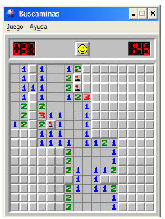
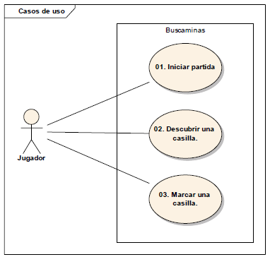
Diagramas de Casos de Uso
Ejemplo #1. Buscaminas

Slide 9
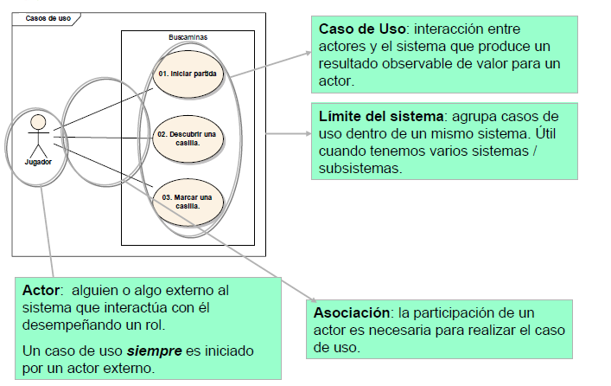
Diagramas de Casos de Uso

Slide 10
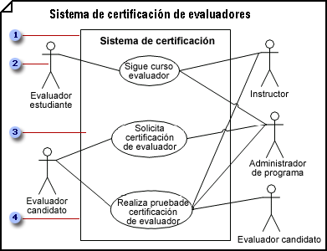
Diagramas de Casos de Uso
Ejemplo #2 Sistema de certificación de evaluadores

Slide 11
Diagramas de Casos de Uso
1. La definición del límite del sistema determina qué se considera externo o interno en el sistema.
2. Un actor representa un papel desempeñado por un objeto externo. Un objeto puede representar varios papeles y, por tanto, estar representado por varios actores.
3.Una relación de comunicación ilustra la participación del actor en el caso de uso.
4. Un caso de uso es un conjunto de eventos que se generan cuando un actor utiliza un sistema para completar un proceso. Normalmente, un caso de uso es un proceso relativamente largo, no un paso ni una transacción individual.

Slide 12
Diagramas de Casos de Uso
Ejemplo #3. Proyecto Domótica, Seguridad y Telecomunicaciones
Descripción breve del proyecto:
Integrar los sistemas de seguridad contemporáneos con los dispositivos de comunicación actual (computadores portátiles y de escritorio, tabletas, teléfonos inteligentes).
Desarrollar un aplicativo web que el usuario autenticado pueda recibir notificación del estado y su vez realizar activación o desactivación del sistema.

Slide 13
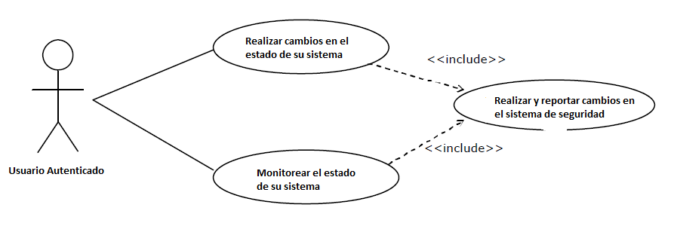
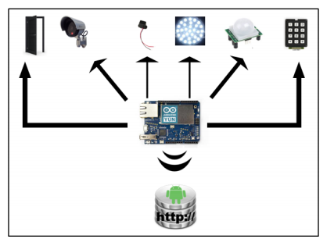
Diagramas de Casos de Uso

Slide 14
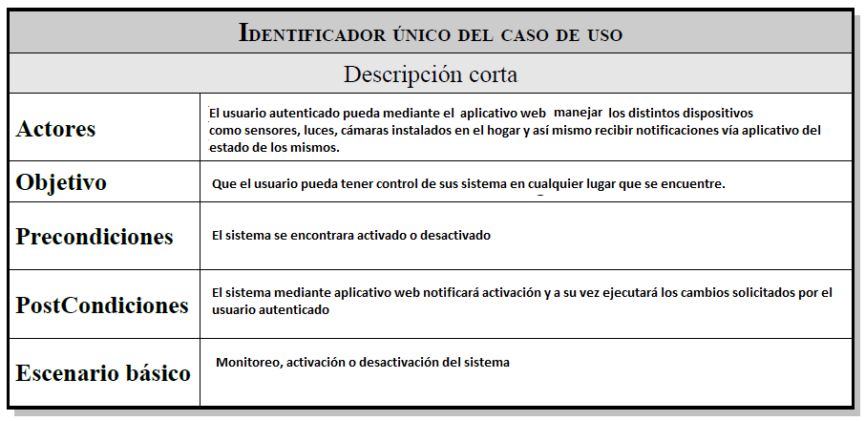
Diagramas de Casos de Uso
Para describir el caso de uso de nuestro sistema se utilizara la siguiente tabla:

Slide 15
Diagramas de objetos
Los diagramas de objetos se derivan de diagramas de clases de manera que los diagramas de objetos dependen de diagramas de clases.
Los diagramas de objetos se utilizan para representar un conjunto de objetos y sus relaciones como una instancia.

Slide 16
Diagramas de objetos
Los diagramas de objetos representan una instancia de un diagrama de clases. Los conceptos básicos son similares para los diagramas de clases y objetos. Los diagramas de objetos también representan la visión estática de un sistema, pero esta visión estática del sistema en un momento determinado.

Slide 17
Propósito de los Diagramas de Objetos
Un diagrama debe entenderse claramente para implementarse prácticamente. Los efectos de diagramas de objetos son similares a los diagramas de clases.
La diferencia es que un diagrama de clase representa un modelo abstracto que consta de clases y sus relaciones. Sin embargo, un diagrama de objeto representa una instancia en un momento determinado.

Slide 18
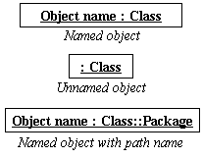
Símbolos básicos de diagramas de objetos
Los nombres de objetos
Cada objeto está representado como un rectángulo, que contiene el nombre del objeto y su clase subrayado y separados por dos puntos.

Slide 19
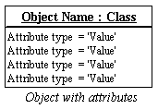
Símbolos básicos de diagramas de objetos
Los atributos del objeto
Como en las clases, usted puede enumerar atributos de los objetos en un compartimiento separado. Sin embargo, a diferencia de las clases, atributos de los objetos deben tener valores que se les asignan.

Slide 20

Símbolos básicos de diagramas de objetos
Objeto Activo
Los objetos que controlan el flujo de acción se denominan objetos activos. Ilustrar estos objetos con un borde más grueso.

Slide 21

Símbolos básicos de diagramas de objetos
Multiplicidad
Puede ilustrar varios objetos como un símbolo si los atributos de los objetos individuales no son importantes.

Slide 22
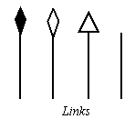
Símbolos básicos de diagramas de objetos
Enlaces
Los enlaces son los casos de las asociaciones. Usted puede dibujar un vínculo mediante las líneas utilizadas en los diagramas de clases.

Slide 23

Símbolos básicos de diagramas de objetos
Enlace Auto-ligado
Los objetos que cumplen más de una función pueden ser auto-ligado. Por ejemplo, si Randall, un auxiliar administrativo, también cumple el papel de un asistente de marketing, y las dos posiciones están vinculadas, ejemplo de Marcos de las dos clases será auto-ligado.

Slide 24
¿Dónde utilizar diagramas de objetos?
Hacer el prototipo de un sistema.
La ingeniería inversa.
Modelado de estructuras de datos complejas.
Entender el sistema desde la perspectiva práctica.

Slide 25
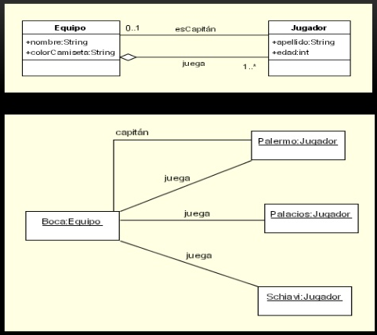
Ejemplo de Diagrama de Objetos

Slide 26
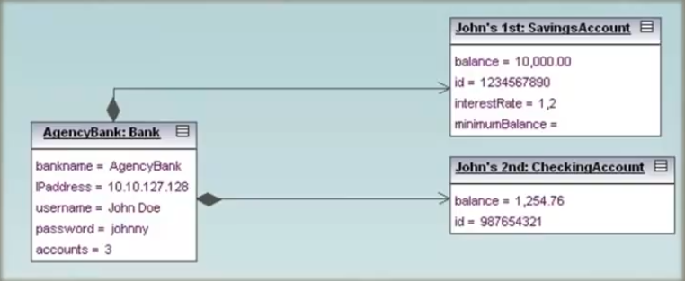
Ejemplo de Diagrama de Objetos

Slide 27
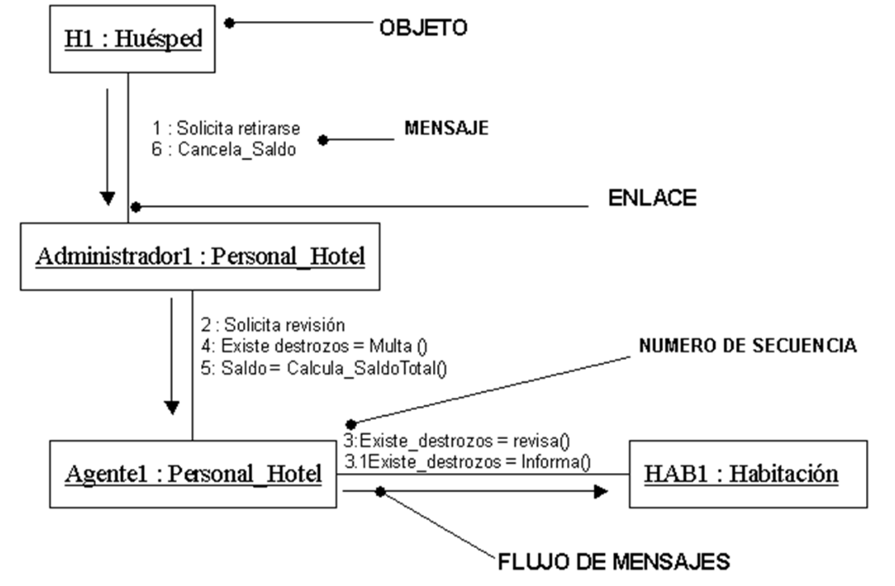
Ejemplo de Diagrama de Objetos

Slide 28
Diagrama de Objetos aplicado al Proyecto
Dispositivo: String
Nombre: String
Tipo: String
Estado: String
Sistema: String
Nombre: String
Tipo: String
Alarma: Sistema
Nombre: Alarma
Tipo: Seguridad
Luces1: Dispositivo
Nombre: Luces1
Tipo: Iluminación
Estado: Apagado
Ventana: Dispositivo
Nombre: Ventana
Tipo: Magnético
Estado: Encendido

Slide 29
Diagrama de secuencia
Un diagrama de secuencia muestra la interacción de un conjunto de objetos en una aplicación a través del tiempo.
Diagramas de clases y los de objetos representan información estática.
En un sistema funcional, los objetos interactúan entre sí, y tales interacciones suceden con el tiempo. El diagrama de secuencias UML muestra la mecánica de la interacción con base en tiempos.

Slide 30
Características del diagrama
Se preparan durante la fase de análisis de un ciclo de desarrollo.
Su creación depende de la formulación previa de los casos de uso(uno por cada caso).
El comportamiento del sistema es una descripción de lo que hace y no de cómo lo hace.

Slide 31
Características del diagrama
Los casos de uso indican cómo los actores interactúan con el sistema.
Durante la operación del sistema, los actores generan eventos, solicitando alguna operación a cambio.
Un evento es un hecho externo de entrada, que un actor produce en el sistema.

Slide 32
Características del diagrama
Cada evento da origen a una operación del sistema como respuesta.
Es conveniente que los nombres de los eventos comiencen con un verbo, pues están orientados a comandos del sistema.
A todos los sistemas se les trata como una caja negra, y se centran en los eventos que van de los actores a los sistemas.

Slide 33
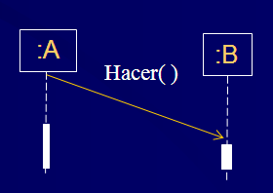
Características del diagrama
El tiempo transcurre de arriba abajo.
Los diagramas de secuencia nos ayudan a comprender los cuellos de botella potenciales, para así poder eliminarlos. A la hora de documentar un diagrama de secuencia resulta importante mantener los enlaces de los mensajes a los métodos apropiados del diagrama de clases.
Cuando existe demora entre el envío y la atención se puede indicar usando una línea oblicua.

Slide 34

Elementos del diagrama de secuencia
Objeto:
Se obtienen de los diagramas de casos de uso, y se representan con dos componentes: opcionalmente el nombre del objeto, y la clase a la que pertenece
Se colocan cerca de la parte superior del diagrama, de izquierda a derecha. El rol de la clase describe la manera en que un objeto se va a comportar en el contexto. No se listan los atributos del objeto.

Slide 35
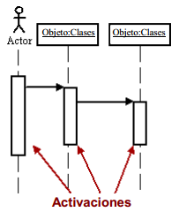
Elementos del diagrama de secuencia
Activación:
Los cuadros de activación representa la ejecución de una operación que realiza el objeto, la longitud del rectángulo simboliza el
tiempo que un objeto necesita para completar una tarea.

Slide 36
Elementos del diagrama de secuencia
Mensajes:
Se representan mediante una flecha horizontal que va desde la línea de vida del objeto que envió el mensaje, hasta la línea de vida del objeto que ha recibido el mensaje.
Si un mensaje requiere un cierto tiempo para llegar a su destino, entonces la flecha del mensaje se dibuja diagonalmente hacia abajo.

Slide 37
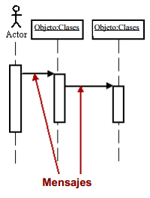
Elementos del diagrama de secuencia
Mensajes:
Estas flechas representan comunicaciones entre objetos.
Un objeto puede enviarse un mensaje a si mismo.

Slide 38
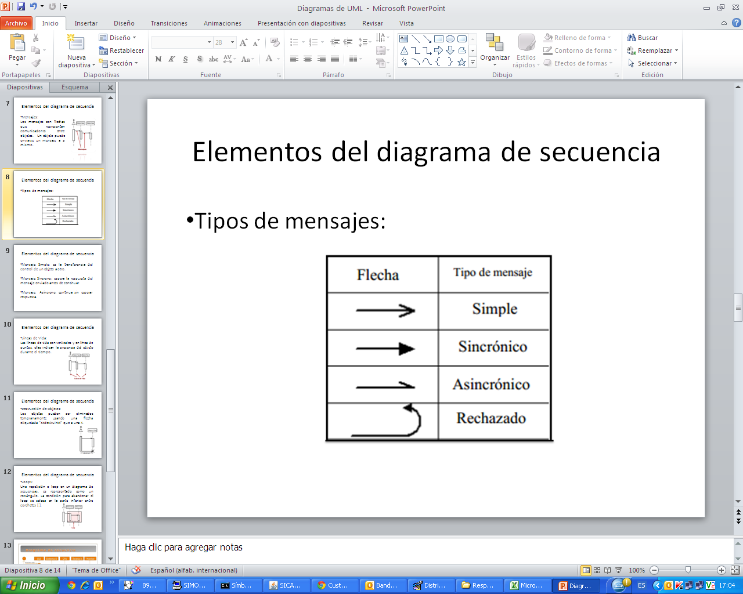
Elementos del diagrama de secuencia
Tipos de mensajes:

Slide 39
Elementos del diagrama de secuencia
Mensaje Simple: es la transferencia del control de un objeto a otro.
Mensaje Síncrono: espera la respuesta del mensaje enviado antes de continuar.
Mensaje Asíncrono: continua sin esperar respuesta.

Slide 40
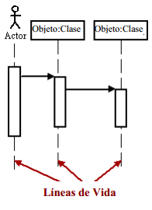
Elementos del diagrama de secuencia
Líneas de Vida:
Las líneas de vida son verticales y en línea de puntos, ellas indican la presencia del objeto durante el tiempo.

Slide 41
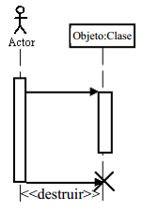
Elementos del diagrama de secuencia
Destrucción de Objetos:
Los objetos pueden ser eliminados tempranamente usando una flecha etiquetada "<<destruir>>" que a una X.

Slide 42
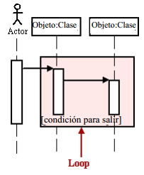
Elementos del diagrama de secuencia
Loops:
Una repetición o loop en un diagrama de secuencias, es representado como un rectángulo. La condición para abandonar el loop se coloca en la parte inferior entre corchetes [ ].

Slide 43
Errores más comunes al construir diagramas de secuencia
No realizar un diagrama de secuencia para cada caso de uso.
No poner el texto del caso de uso en el diagrama de secuencia.
No haber identificado todos los objetos necesarios al desarrollar nuestros diagramas de casos de uso.

Slide 44
Errores más comunes al construir diagramas de secuencia
No permitir una relación visual entre el texto del caso de uso y las flechas de los mensajes.
No mostrar los detalles, sino dejar nuestros diagramas de secuencia en un nivel alto de abstracción.

Slide 45
Errores más comunes al construir diagramas de secuencia
Convertir nuestros diagramas de secuencias en diagramas de flujo, y no usarlos para establecer comportamientos entre los objetos.
No enfocarnos en los métodos interesantes.

Slide 46
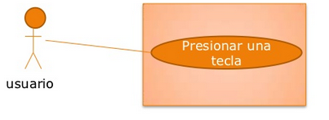
Ejemplo general
Supongamos que un usuario de una GUI presiona una tecla alfanumérica, si asumimos que utiliza una aplicación como un procesador de texto el caso de uso sería el siguiente:

Slide 47
Ejemplo general
El caso uso nos representa la acción concreta que el usuario realiza, en este caso el usuario oprime una tecla.
El diagrama de secuencias representa todas las secuencias que se realizan cuando el usuario presiona una tecla.

Slide 48
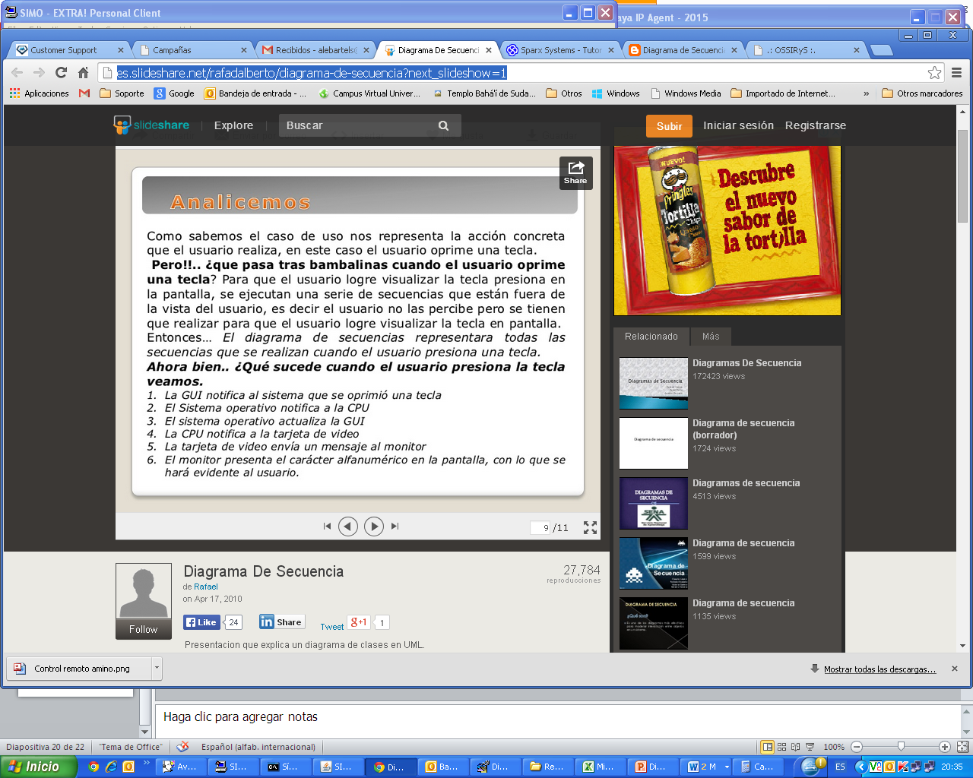
Ejemplo general

Slide 49
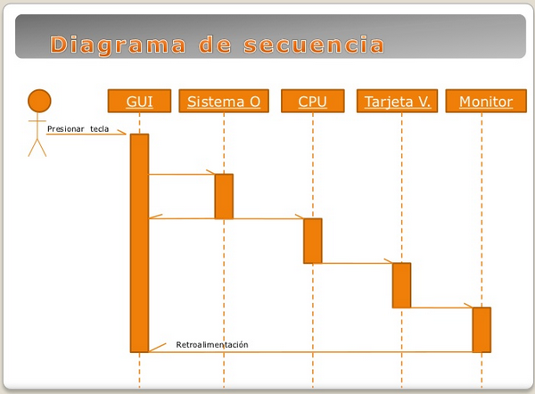

Slide 50
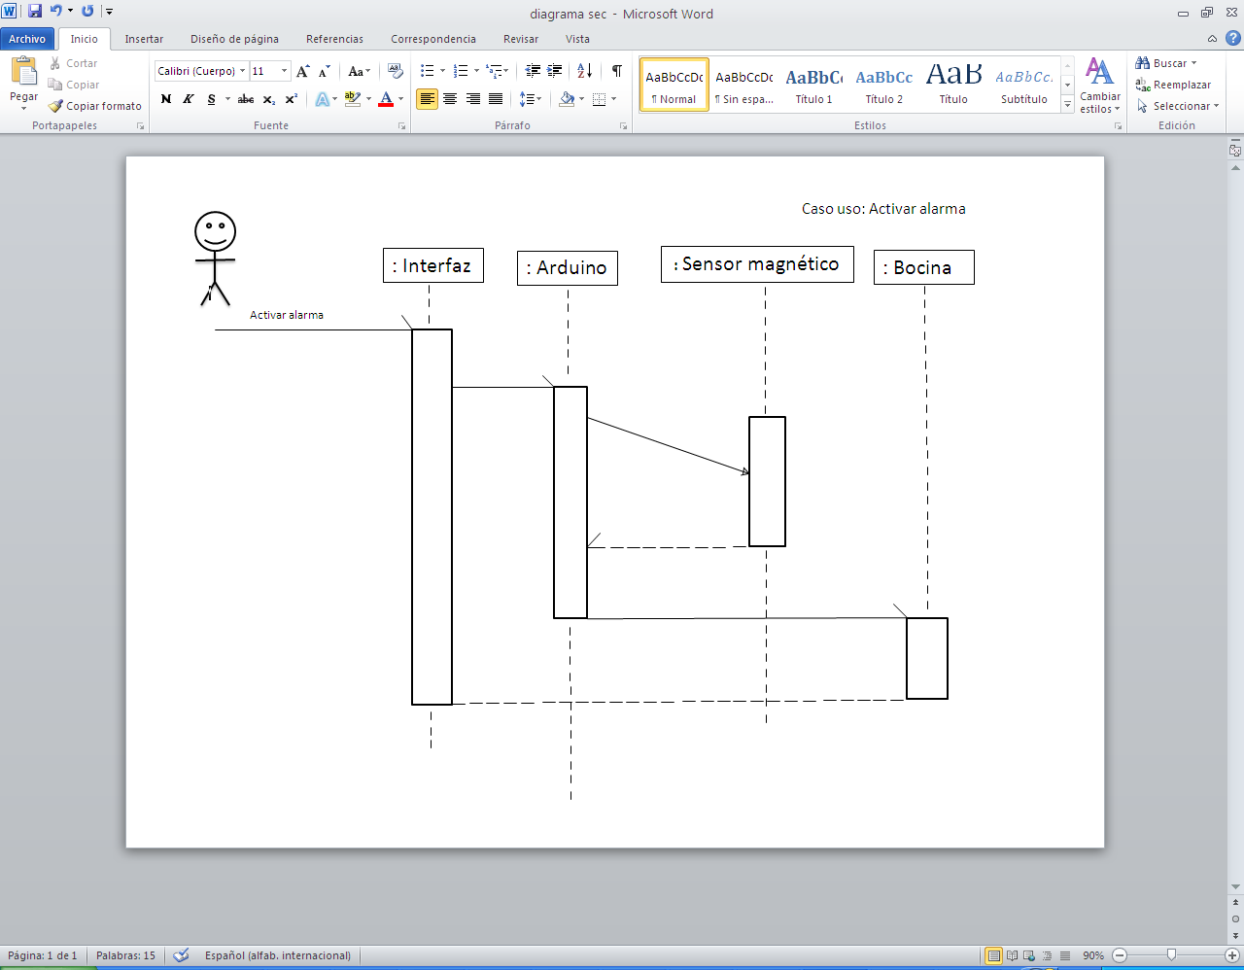
Ejemplo de nuestro proyecto

Slide 51
Gracias

